Slide 1
Retail System
Produkte schneller finden. Mitarbeiter entlasten. Suchverhalten sichtbar machen.
Retail System | Präsentation

Slide 2
Wenn Kunden Produkte nicht finden
Im Markt geht täglich Zeit verloren, weil Kunden Produkte nicht direkt finden. Sie suchen, fragen Mitarbeitende oder brechen den Kauf im Zweifel ganz ab.
Mitarbeitende werden durch Rückfragen immer wieder unterbrochen
Kunden verlieren Zeit bei der Suche im Markt
Sprachbarrieren erschweren die Orientierung zusätzlich
Nicht gefundene Produkte können zu Kaufabbrüchen führen
Retail System | Präsentation

Slide 3
Produkte direkt finden statt lange suchen
Mit einem einfachen Scan des QR-Codes öffnet der Kunde das Retail System direkt im Browser seines Smartphones und sieht sofort, wo sich das gesuchte Produkt im Markt befindet.
Kein App-Download erforderlich
Keine Registrierung notwendig
Direkte Nutzung im Browser
Schnelle Anzeige von Gang, Regal und Ebene
Retail System | Präsentation

Slide 4
So einfach funktioniert das Retail System
Die Nutzung ist klar, schnell und ohne zusätzliche Hürden aufgebaut.
QR-Code im Markt scannen
Gesuchtes Produkt eingeben
Standort direkt auf dem Smartphone sehen
Retail System | Präsentation

Slide 5
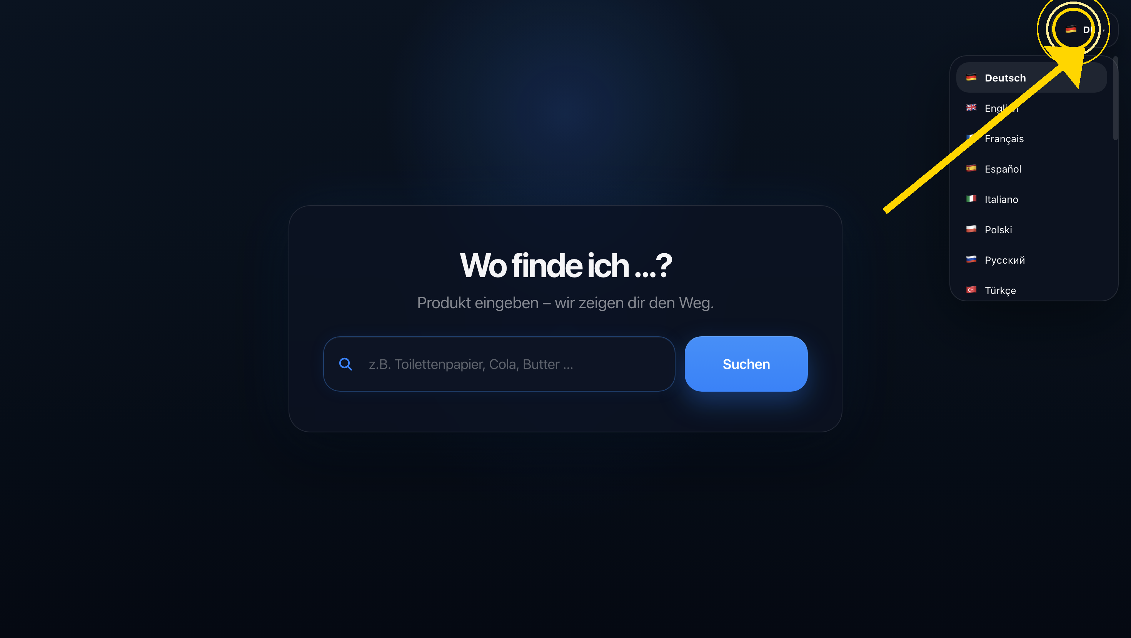
Schritt 1 – Sprache wählen
23 Sprachen verfügbar

Slide 6
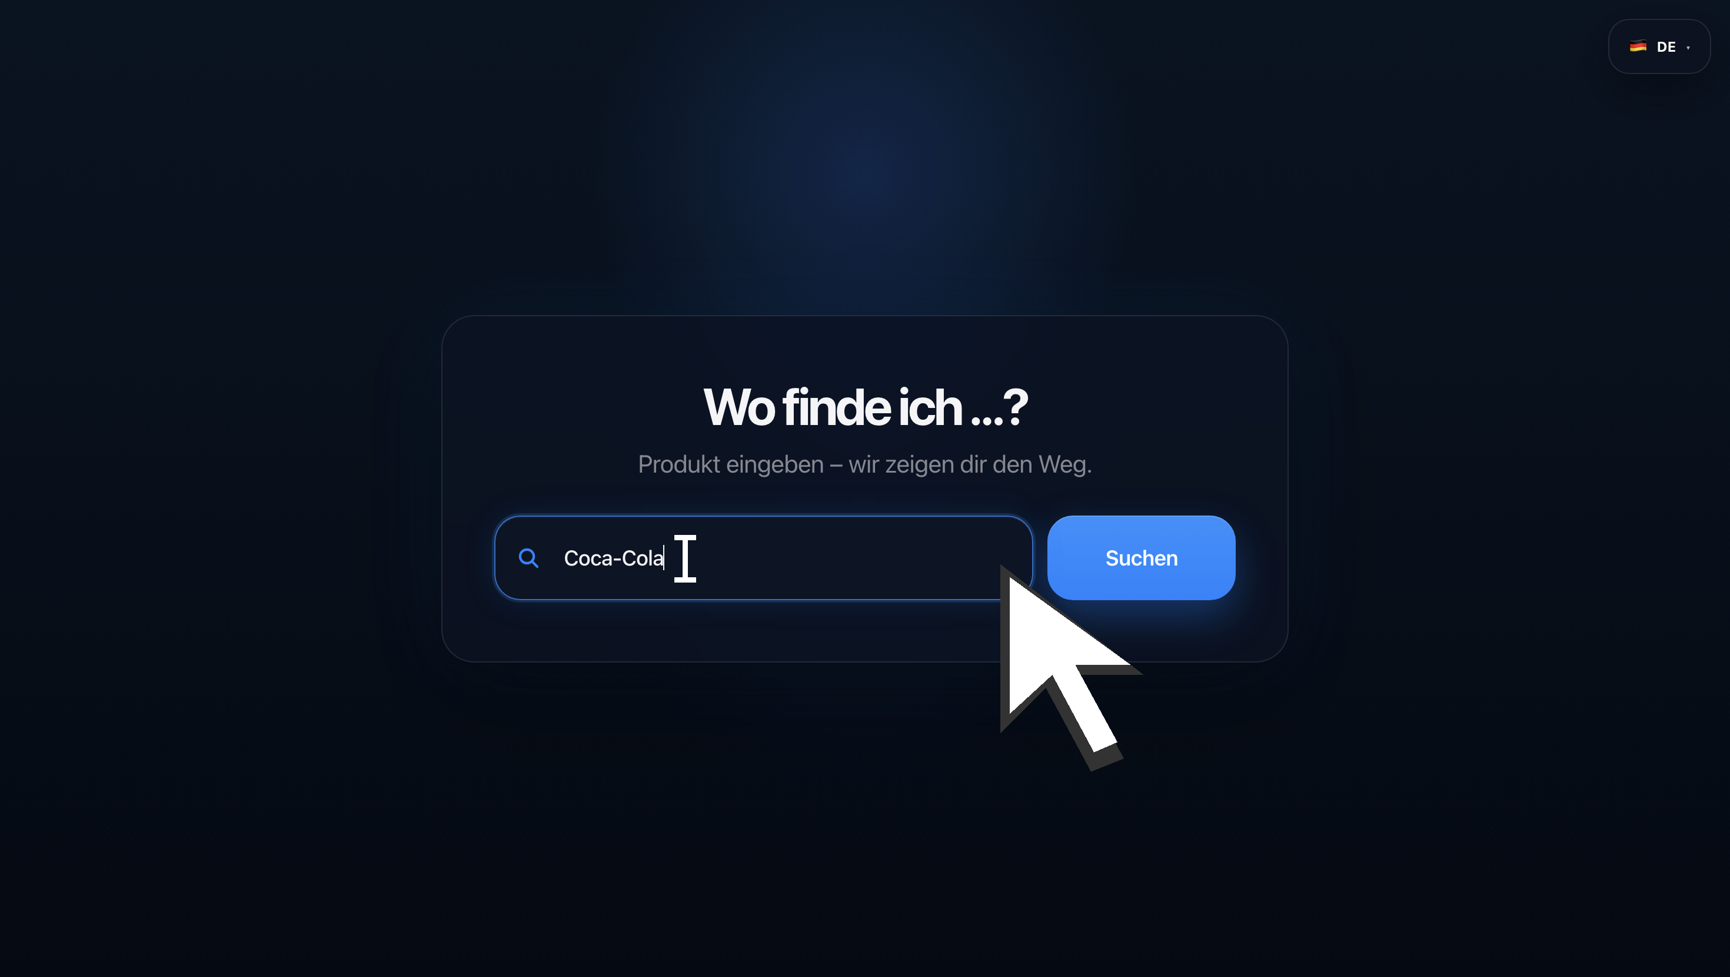
Schritt 2 – Produkt suchen
Hier wird das gewünschte Produkt eingegeben

Slide 7
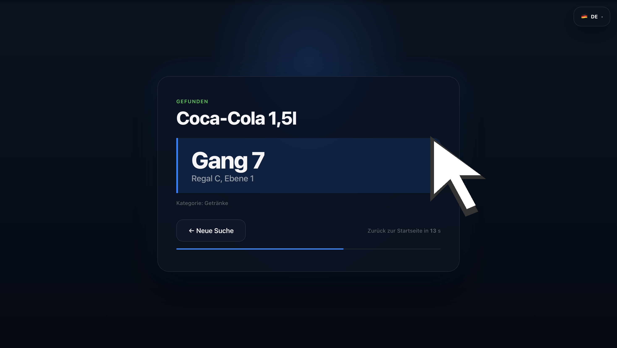
Schritt 3 – Ergebnis
Gang, Regal, Ebene wird sofort angezeigt

Slide 8
Intelligente Suche auch bei ungenauen Eingaben
Das System erkennt Produkte nicht nur bei exakten Eingaben, sondern auch bei Tippfehlern, Synonymen und unvollständigen Suchbegriffen.
Suchbegriffe müssen nicht perfekt eingegeben werden
Das System reagiert auch auf typische Schreibvarianten
Eigenmarken und alternative Begriffe können berücksichtigt werden
Die Suche bleibt einfach und kundenfreundlich
Retail System | Präsentation

Slide 9
Sprachbarrieren einfach überwinden
Gerade in Märkten mit vielfältiger Kundschaft schafft die mehrsprachige Nutzung einen spürbaren Vorteil im Alltag.
Mehr Orientierung für Kunden mit anderen Sprachkenntnissen
Keine zusätzliche Konfiguration im Markt erforderlich
Gleichwertige Nutzung für verschiedene Sprachgruppen
Sprachbarrieren werden im Alltag spürbar reduziert
Retail System | Präsentation

Slide 10
So einfach wie möglich für den Kunden
Das Retail System ist bewusst so aufgebaut, dass zwischen Kunde und Information keine unnötige Hürde entsteht.
Schnell gestartet
Ohne App nutzbar
Kein Konto erforderlich
Unkomplizierter Zugang für alle Kunden
Retail System | Präsentation

Slide 11
Mehr als Produktsuche: wertvolle Erkenntnisse für den Markt
So wird aus einer einfachen Produktsuche ein zusätzlicher Mehrwert für die Filiale.
Zeigt, wonach Kunden besonders häufig suchen
Macht Suchanfragen ohne Treffer transparent
Liefert wertvolle Hinweise für Sortimentslücken
Unterstützt datenbasierte Entscheidungen im Markt
Retail System | Präsentation

Slide 12
Produktpflege einfach und flexibel umsetzen
Produktdaten können einfach ergänzt, geändert und laufend aktualisiert werden.
Import per CSV oder Excel-Datei möglich
Einzelne Produkte können manuell gepflegt werden
Synonyme und alternative Bezeichnungen lassen sich hinterlegen
Änderungen sind schnell und unkompliziert umsetzbar
Retail System | Präsentation

Slide 13
Kein Allzwecksystem, sondern eine klare Lösung
Statt unnötiger Komplexität konzentriert sich das Retail System auf das, was im Marktalltag wirklich zählt.
Bewusst einfach gehalten
Keine komplizierte Systemlandschaft
Direkter Nutzen statt Funktionsballast
Alltagstauglich für den Markt konzipiert
Retail System | Präsentation

Slide 14
Die Vorteile auf einen Blick
Das Retail System schafft Orientierung, reduziert Rückfragen und macht Suchverhalten für den Markt erstmals sichtbar.
Kunden finden Produkte schneller
Mitarbeitende werden entlastet
Die Filiale gewinnt zusätzliche Einblicke
Der Einsatz bleibt einfach und praxistauglich
Retail System | Präsentation

